Slide 1

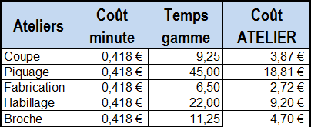
FICHE DE CALCUL
DE COUT DE REVIENT
Identification du produit
Détermination du Prix (PVI et Prix de vente final)
(ou de la marge) :
Détermination du coût
Des composants en fonction :
des quantités
des Prix unitaires
La quantité intègre l’ensemble des chutes occasionnées par les mises en œuvre.
L’unité est liée au prix unitaire.
Prix total = Qté x Prix unit
Le coût atelier est fonction du temps nécessaire à la fabrication de l’article et au coût minute de l’entreprise (ou de l’atelier).
Coût atelier = Cmin x tps gamme
Détermination des frais
De fabrication en fonction :
du temps de fabrication
du coût minute
Calcul C min

Slide 2
Coût de revient = Coût Nomenclature + coût de fabrication
PVI = prix de vente industriel
Prix détaillant = PVI x K détaillant
Marge (brute) en €uro = PVI – CRI
Taux de marge en % = (Marge en €uro / CRI) x 100

